Slide 1
1人1台環境における
ICT活用の留意点
児童生徒の情報活用能力育成のための教師のICT活用指導力向上研修
（奈良教育大学 情報センター）
Notes:
224109 大林 遥介 234101 秋山 捺未 234107 井上 岳海 234140 山本 達也

Slide 2
総則 第２ 教育課程の編成
学習の基盤
小学校学習指導要領より
２.教科等横断的な視点に立った
資質・能力の育成
問題発見・解決能力
(１)各学校においては，児童の発達の段階を考慮し，言語能力，情報活用能力 （情報モラルを含む。），問題発見・解決能力等の学習の基盤となる資質・能力を育成していくことができるよう，各教科等の特質を生かし，教科等横断的な視点から教育課程の編成を図るものとする。
情報活用能力
(情報モラルを含む)
言語能力

Slide 3
情報活用能力
文部科学省の定義
「情報活用能力」は、世の中の様々な事象を情報とその結び付きとして捉え、情報及び情報技術を適切かつ効果的に活用して、問題を発見・解決したり自分の考えを形成したりしていくために必要な資質・能力である。
これらを目指す背景
社会の変化への適応
・指示されたことを的確にこなす能力
・自ら判断し問題解決していく能力
Notes:
小学校段階から、学校教育のカリキュラムの中で育成
実践的場面で適用される方法知・内容知

Slide 4
１人１台環境を推進するために
GIGAスクール構想によって整理されてきた学習端末を生かした学習の進め方

Slide 5
１人１台環境による学ぶ機会
❶アカウントやＩＤの守り方などの学びの系統化
安全対策のための個人識別など、私たちはいろいろな契約の上で、アカウントを受け取り各自で管理している。
情報セキュリティの基本から始める
パスワードを決める
保護者との共有

Slide 6
１人１台環境による学ぶ機会
❷インターネット利用に関するルールを対象化
学校貸与のモノやＩＤに関するルールと、家庭貸与のスマートフォンやゲーム機・インターネット利用のルールを対比
家庭でのルール例
学校貸与のルール例
(ケータイ)は、子どもに貸すもの
困ったときは家族に相談
相手を傷つけない
大切に使う(機器、料金等)
(話しあって)フィルタリングの設定をする
使う時間や場所を定める
公共施設の決まりを一緒に守る(電車、病院等)
著作権や肖像権を守る(違法ダウンロード、デジタル万引等)
情報発信に責任をもつ(ブログ、SNS等)
子どもに貸与されたもの
困ったときは家族・学校に相談
相手を傷つけない
大切に使う
どのような「フィルタリング」によって守られているかを徐々に知る(保護者とともに)
決められた目的に沿って使う(目的外で使わない)
ネット利用の決まりを守る(場所等)
著作権や肖像権を守る
情報発信に責任をもつ

Slide 7
１人１台環境による学ぶ機会
❸スタディログを活用した指導
学習活動に要した時間の記録が可能であったり、消した履歴、考えたプロセスを再現表示を可能にする
学習支援アプリと連携
同じアカウントにスタディログとして紐づけ
個に応じた指導の在り方の模索

Slide 8
ＧＩＧＡスクール端末を活かした学習の進め方

Slide 9
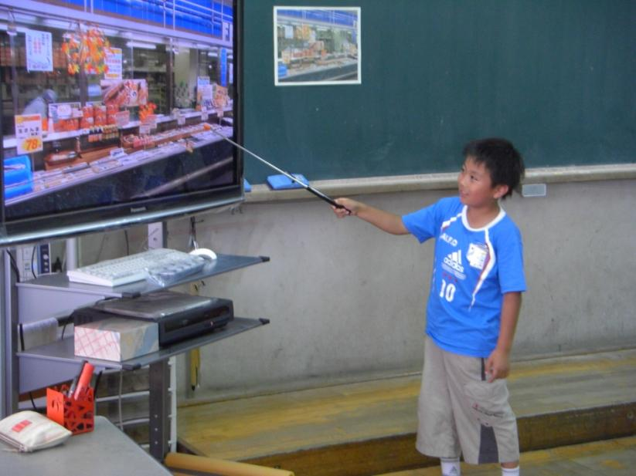
学習端末の機能と教育活用場面
❶カメラ
すぐ確認。言葉で伝える補助メディア
▲取材した写真で説明している様子

Slide 10
カメラ機能による振り返り
◀マット運動を録画
演奏を録画▶

Slide 11
カメラ機能による振り返り
教師の教育意図と指示がミスマッチにならないよう注意が必要
[例]
書き写す活動によって記憶への定着をはかりたいときに撮影することで時間短縮を指示する。
学習者の主体的な判断の育成をすすめつつ、
教育意図が伝わらない指導の在り方は、学校全体で共有をしておく

Slide 12
学習端末の機能と教育活用場面
❷本・辞典・資料集
データベース機能。
適切な検索・探索活動を学ぶ場として、色々なコンテンツに出会うことが可能。
❸ノート
机間巡視しないで回収。振り返りのために蓄積。

Slide 13
学習端末の機能と教育活用場面
❹コミュニケーション機能
メール、ＳＮＳ、ビデオ会議
ビデオ会議を用いて、
相手に伝えてみることで、自分達の地域の特徴が意識できる交流学習

Slide 14
学習端末の機能と教育活用場面
❺発表支援
資料作成、映像制作、プレゼンテーション(能動的な活用)
考察したレポートを見せながら発表

Slide 15
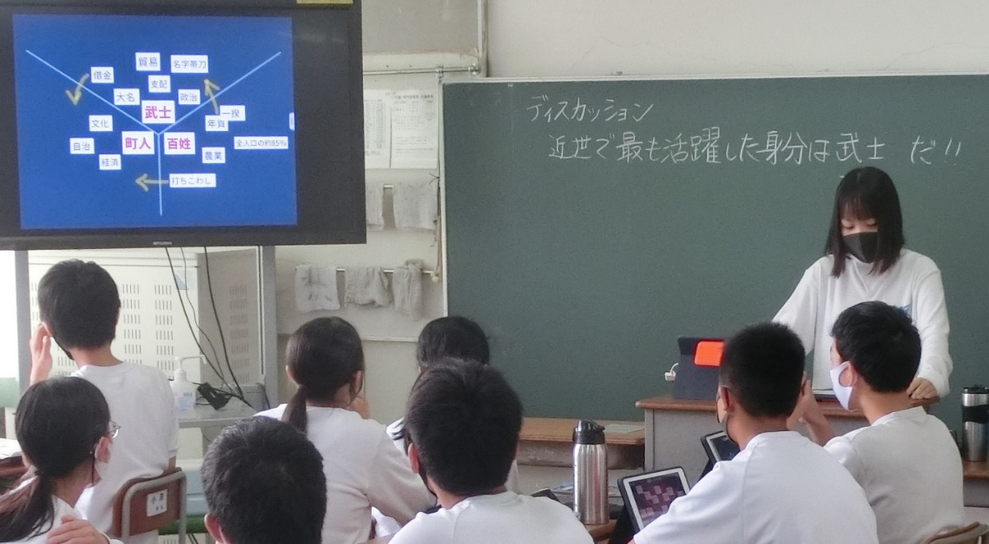
学習端末の機能と教育活用場面
❻思考支援
思考支援、分析支援、振り返り支援
学習者個々の思考や分析や振り返りの状況を、教師が把握する支援機能があるものを使うことで、
適切なアドバイスや次に向けた指示・指導の機会が創出可能

Slide 16
授業支援ソフトの機能
ノートに書いたことを、撮影して発表(or提供)
支える力
適切なサイズ・明るさで撮影・加工できるスキル
児童自身が、他者の資料をみて、自分との意見の違いを考える
共有による共同作業
教師視点の授業支援ソフトの活用
先生主導での情報整理
・カテゴリにまとめる、複数の意見画面を並べて提示 等
机間巡視の効率化
・手を挙げない児童の考えを拾いやすくなる
配布・回収による「学ぶ流れの演出」

